Slide 1
COMPLEX AUTOMATION PRO
CAP
АСУ ТП участка флотационного обогащения руды
Диспетчерский контроль · металлургический баланс · супервизорное управление · тревоги ISA-18.2
Демонстрация MVP 1.0 · сентябрь 2026 · один сервер, реальный Modbus TCP, русский веб-интерфейс

Slide 2
Что такое CAP
обзор
SCADA-система участка обогащения в одном бинарнике
1
43
1 Гц
3
серверный процесс capd — UI, API, историк, тревоги, контуры
тега: 28 датчиков, 7 актуаторов, 8 расчётных
опрос Modbus TCP, задержка до экрана ≤ 2 с
супервизорные ПИД-контура АВТО/РУЧН
Полный контур: контроллер → шлюз → сервер → экран оператора — только реальный протокол Modbus TCP, без «подрисованных» данных.
Инженерные расчёты, а не украшения: двухпродуктовый баланс, извлечение ε, энергия Бонда, циркулирующая нагрузка — каждая формула показана в интерфейсе.
Управление, а не только мониторинг: уставки, режимы, watchdog и запись воздействий в станцию (FC6) с аудитом.
Тревоги по ISA-18.2: рационализированные уставки, приоритеты, квитирование, неизменяемый журнал.
HMI по мотивам ISA-101: мнемосхема, faceplate, тренды, тёмная тема дежурного пункта.
CAP · 2
Complex Automation Pro

Slide 3
Архитектура: модульный монолит + шлюз + стенд
схема
capd — сервер :8000
REST API · WebSocket · аутентификация и RBAC
приём телеметрии (идемпотентно) · историк
тревоги ISA-18.2 · ПИД-контуры · металлургия
встроенный веб-интерфейс (SPA)
Modbus TCP
HTTP batch · ingest
GET /control/output
FC6 запись
plantsim
edge — шлюз сбора
завод
демо-стенд процесса
Modbus TCP :1502
(в эксплуатации — ПЛК)
опрос Modbus 1 Гц · буфер store-and-forward
доставка с подтверждением, без дублей
FC6-мост записи актуаторов
контроллеры и датчики
того же протокола
Единственный путь данных: станция → Modbus → edge → ingest → capd → экран. Расчётные теги calc_* идут через тот же контракт.
CAP · 3
Complex Automation Pro

Slide 4
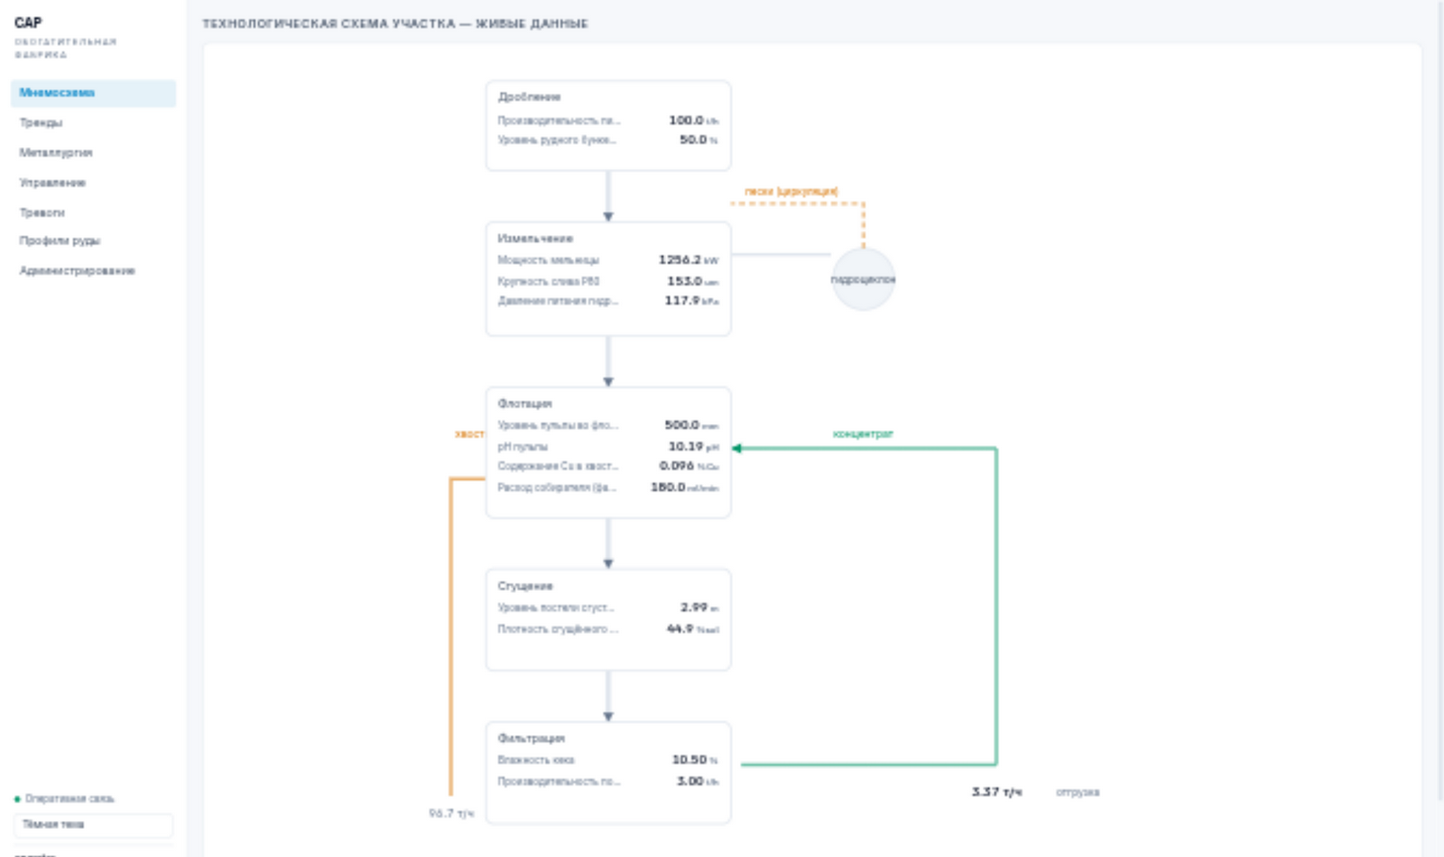
Мнемосхема: процесс целиком на одном экране
HMI
Технологическая цепочка с живыми значениями: бункер → дробилка → мельница + гидроциклон → флотация → сгуститель → фильтр → отгрузка
Цвет узла = состояние: норма / тревога / нет связи
Клик по узлу — паспорт объекта, клик по метрике — тренд
Обновление в реальном времени через WebSocket
CAP · 4
Complex Automation Pro

Slide 5
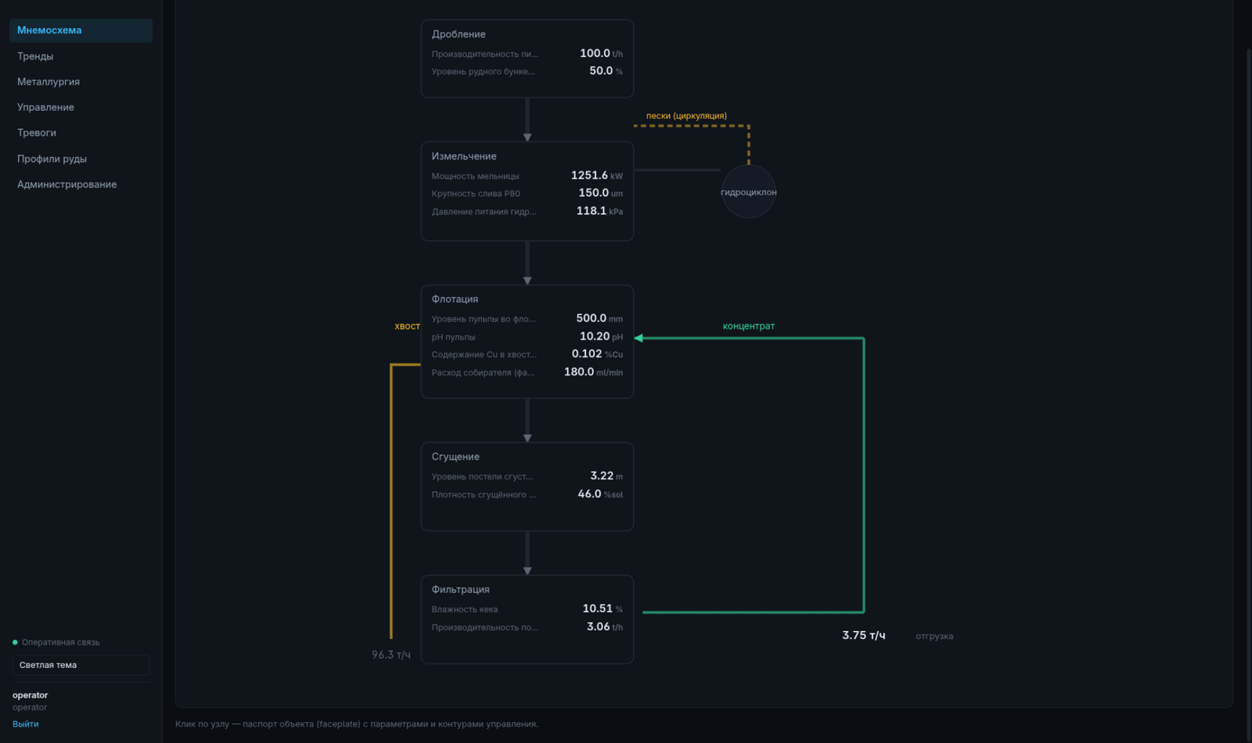
Тёмная тема дежурного пункта (ISA-101)
HMI
Приглушённая палитра — глаз оператора не «выгорает» за смену
Цвет используется только для смысла: состояние и поток, не декор
Обе темы работают на всех страницах без исключений
Системные шрифты — работа в закрытом контуре (air-gap), без CDN
CAP · 5
Complex Automation Pro

Slide 6
Данные: реальный протокол и честная надёжность
платформа
28 + 7
1 с
30 сут
0
датчиков и актуаторов в карте регистров
период опроса и шаг историка
глубина историка при SQLite WAL
дублей после обрыва — идемпотентная доставка
Карта регистров Modbus (FC3/FC4/FC6) — контракт со станцией: адрес, масштаб, шкала инженерных единиц для каждого тега.
Обрыв связи станция ↔ шлюз: качество offline, разрыв линии на тренде — фиктивных значений нет.
Обрыв шлюз ↔ сервер: буфер SQLite store-and-forward, после восстановления — полная досылка без дублей и потери порядка.
Актуаторы при потере сервера удерживают последние значения, а не сбрасываются в ноль (инстинкт IEC 61511).
Выгрузки CSV за период — отчётность без ручного копирования.
CAP · 6
Complex Automation Pro

Slide 7
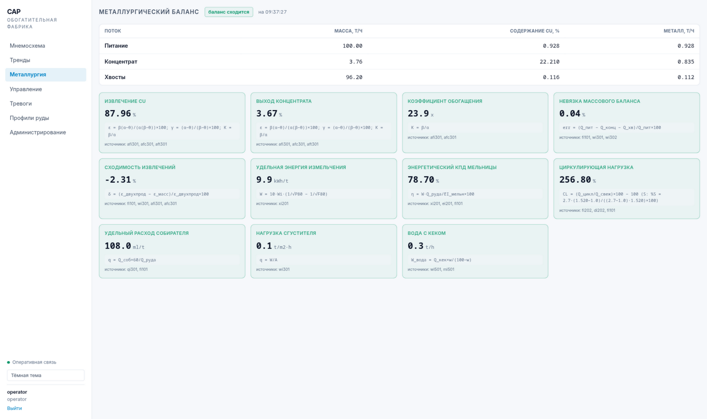
Металлургия: баланс, который можно проверить
расчёты
ε ≈ 88–90 % в номинале — и формула на карточке: ε = β(α−θ)/(α(β−θ))×100
Невязка баланса ≤ ±1 %, иначе — предупреждение «проверь XRF/весы»
Энергия Бонда, КПД мельницы, циркулирующая нагрузка, удельные расходы
Источники каждого показателя указаны — расчёт аудируется
Целевые коридоры — из активного профиля руды
Эти показатели представляют макромайн‑анализ (агрегированные характеристики процесса) и основаны на данных‑майнинге (data‑main) – обработке больших объёмов телеметрии для выявления закономерностей и оптимизации параметров обогащения
CAP · 7
Complex Automation Pro

Slide 8
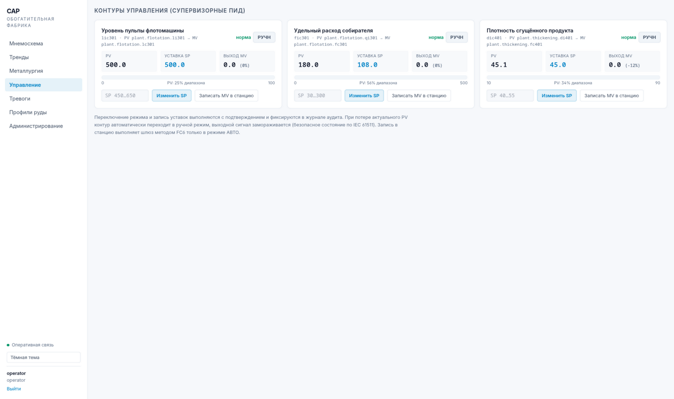
Управление: супервизорные ПИД-контуры
управление
Три контура: уровень флотомашины lic301, расход собирателя fic301, плотность сгущения dic401
Режимы АВТО/РУЧН; любая запись — с подтверждением и записью в аудит
Безбамперный переход в АВТО — от фактической позиции актуатора
Watchdog 10 с: нет достоверного PV → РУЧН, выход заморожен, тревога
В станцию пишет только шлюз (FC6) и только в АВТО
Реализация ПИД-алгоритмов возможна на сервере capd, внешних ПЛК или ESP32 через Modbus FC6; локальные контуры на ESP32 обеспечивают быструю обратную связь
CAP · 8
Complex Automation Pro

Slide 9
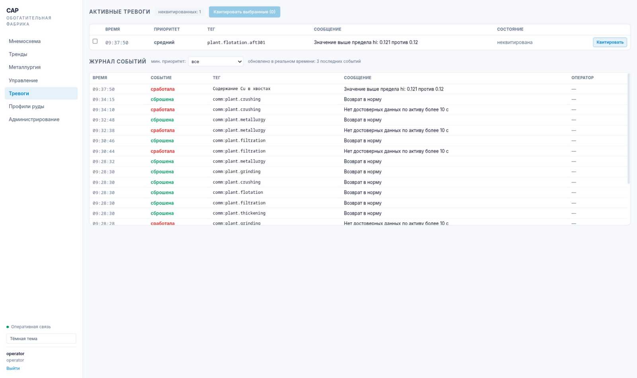
Тревоги по ISA-18.2
тревоги
Рационализированные уставки: lo_lo / lo / hi / hi_hi с приоритетами
Задержка 3 с (критические) и 10 с, гистерезис 1 % шкалы — без «дребезга»
Квитирование от имени оператора (из сессии) + комментарий
Неизменяемый журнал: сработала / сброшена / квитирована
comm_loss по активу при потере данных > 10 с; критическая тревога — баннер на всех страницах
CAP · 9
Complex Automation Pro

Slide 10
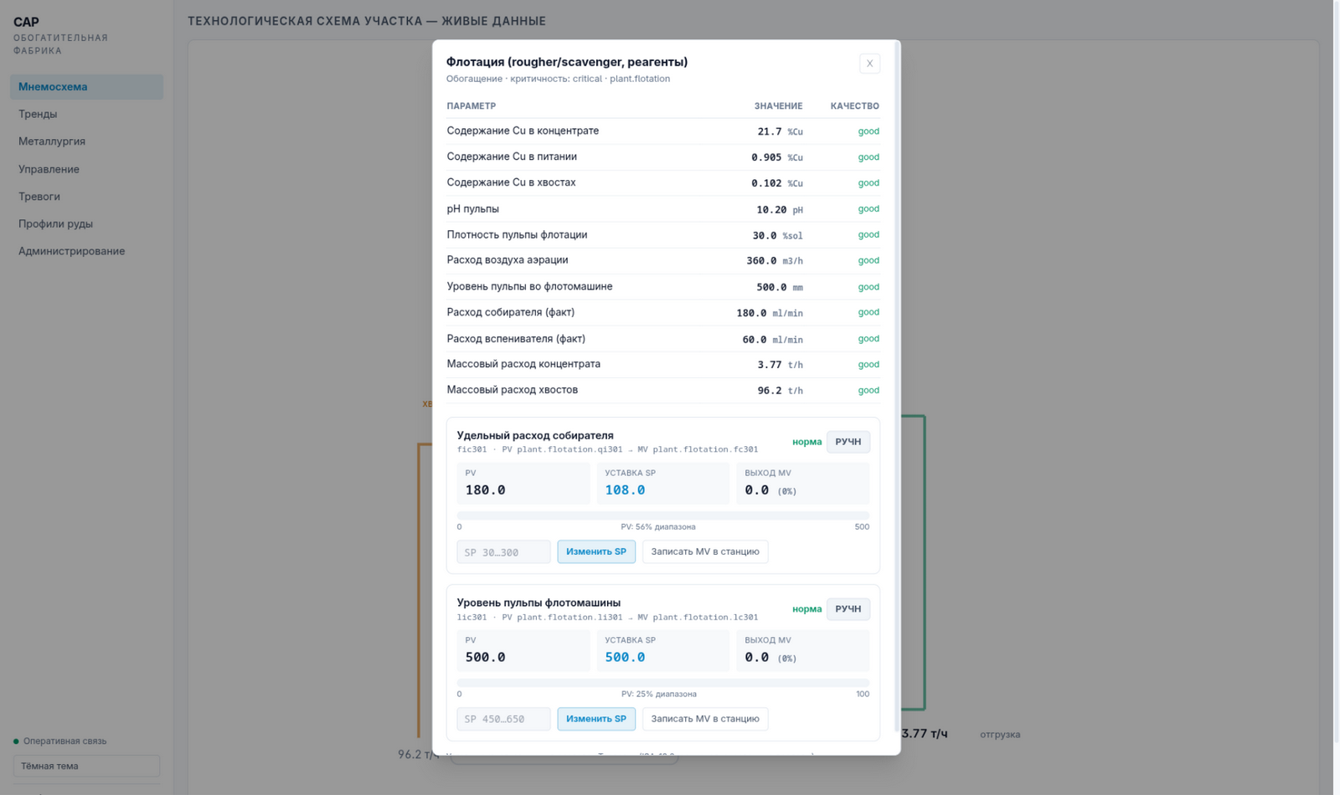
Паспорт объекта: всё по узлу — в одном окне
HMI
Клик по узлу мнемосхемы — модальный паспорт объекта
Все параметры узла с качеством каждого значения (good / offline)
Панели контуров узла: PV / SP / MV, полоса положения, кнопки с подтверждением
Уставки сигнализации — в разделе «Тревоги» (ISA-18.2)
CAP · 10
Complex Automation Pro

Slide 11
Безопасность и подотчётность
платформа
Аутентификация
Локальные учётные записи (PBKDF2-SHA256), серверные сессии в HttpOnly-cookie на 12 ч, выход по кнопке.
Роли (RBAC)
Оператор: квитирование, уставки, сценарии. Администратор: реестр, доступ, аудит. Права проверяются на API.
Аудит
Каждая мутация — с субъектом из сессии и меткой времени; команды управления только с явным подтверждением.
Машины и человек
Шлюзы аутентифицируются отдельным секретом GATEWAY_TOKEN; пользовательские сессии и устройства разделены.
Граница безопасности
Супервизорный контур не заменяет противоаварийную защиту: при потере данных воздействие замораживается (IEC 61511).
CAP · 11
Complex Automation Pro

Slide 12
Демонстрация: 15 минут, 7 эпизодов
сценарий
1
Нормальный режим баланс сходится, ε ≈ 90 %, тренды живые
2
Контур в АВТО SP 500→550 мм: задвижка отрабатывает, уровень выходит на уставку
3
Возмущение по руде крепче руда → P80 растёт → ε падает → тревога по хвостам; оператор: вода мельницы + расход собирателя → ε восстановлено
4
Обрыв связи offline и разрывы трендов → восстановление; буфер шлюза досылает всё без дублей
5
Отказ насоса сгустителя постель и момент растут → hi_hi; оператор берёт контур в РУЧН → тревоги очищаются
6
Дрейф XRF невязка уходит в предупреждение — встроенный детектор несогласованности
7
Отчёты выгрузка показаний и тревог в CSV
CAP · 12
Complex Automation Pro

Slide 13
Инновационные алгоритмы металлургического баланса
алгоритмы
Двухпродуктовый баланс с формулой ε = β(α−θ)/(α(β−θ))×100
Встроенный детектор несогласованности: невязка ≤ ±1 % и сходимость извлечений ≤ 5 %
Автокоррекция при дрейфе XRF: адаптивный коэффициент калибровки
Индикатор закрытия баланса в реальном времени на мнемосхеме
Каждый показатель сопровождается строкой формулы и тегами‑источниками (аудируемость)
CAP · 14
Complex Automation Pro

Slide 14
Адаптивная настройка ПИД-контуров
управление
Састройка коэффициентов Kp/Ki на основе оценки процесса gain
Gain scheduling в зависимости от производительности питателя
Безбамперный переход в АВТО: инициализация интеграла от фактической позиции
Анти‑windup и защита от насыщения актуатора
Watchdog 10 с: при потере PV — переход в РУЧН, замораживание выхода
Алгоритмы адаптивной настройки могут выполняться на сервере capd, внешних ПЛК или ESP32, обеспечивая гибкость распределённого управления
CAP · 15
Complex Automation Pro

Slide 15
Автоматическое регулирование pH без вмешательства оператора
авторегуляция
Контур pH поддерживает заданный диапазон 10,0–10,5 через подачу реагентов (щелочь/кислота) по сигналу ПИД.
Алгоритм самонастройки: адаптивный gain scheduling в зависимости от температуры и скорости потока.
Безбамперный переход в АВТО и анти‑windup защита исключают скачки при переключении режимов.
При отклонении pH более ±0,2 от уставки формируется предупреждение, а при более ±0,5 — критическая тревога с автоматическим переходом в безопасный режим.
Все действия логируются в аудит с меткой времени и оператором (если вмешательство требуется).
CAP · 16
Complex Automation Pro

Slide 16
Метод рационализации тревог по ISA-18.2
тревоги
Алгоритмическое определение пределов lo/hi на основе стандартного отклонения
Гистерезис 1 % шкалы и задержка срабатывания 3 с (критические) / 10 с
Автоматическое присваивание приоритетов в зависимости от влияния на продукт
Неизменяемый журнал событий: сработала/сброшена/квитирована с оператором
Квитирование от имени оператора с обязательным комментарием
CAP · 17
Complex Automation Pro

Slide 17
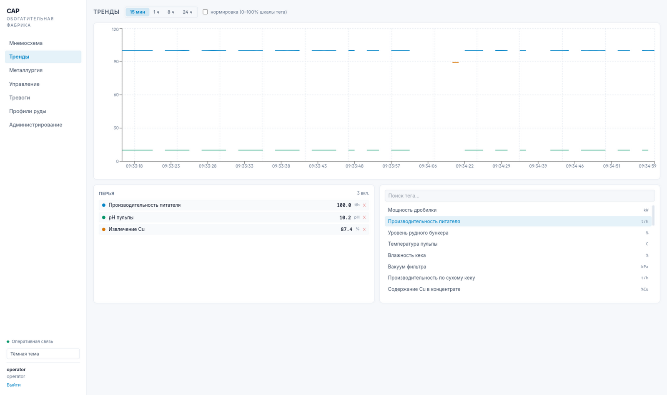
Надежная доставка телеметрии и аудит
надежность
Store‑and‑forward буфер SQLite с message_id для идемпотентной доставки
Доставка «exactly‑once» без дублей и сохранением порядка при восстановлении связи
Криптографически защищённый аудит: каждая мутация подписана сессией и меткой времени
Разделение ролей: оператор — квитирование и уставки; администратор — реестр и аудит
Машинная аутентификация шлюзов по постоянному времени сравнения секрета
CAP · 18
Complex Automation Pro

Slide 18
Характеристики и статус проекта
итоги
≤ 2 с
≥ 100/с
≤ 200 МБ
≤ 30 с
датчик → экран
поток значений в приёме
память сервера
холодный старт демо
Готово сегодня
Сбор, историк, металлургия, три контура управления, тревоги ISA-18.2, полный HMI, RBAC и аудит, демо-скрипт — приёмочные тесты зелёные (go test, сборка фронтенда).
Осознанные границы MVP
Один узел без кластеризации · локальная аутентификация (OIDC/LDAP — далее) · без downsampling историка · Modbus TCP в демо-контуре (OPC UA/Sparkplug — в коде шлюза).
Следующие шаги
Пилот на реальном контроллере → PostgreSQL и резервирование → нагрузочные испытания → подключение OPC UA.
CAP · 19
Complex Automation Pro

